Slide 1
区块链
在非金融领域的应用

Slide 2
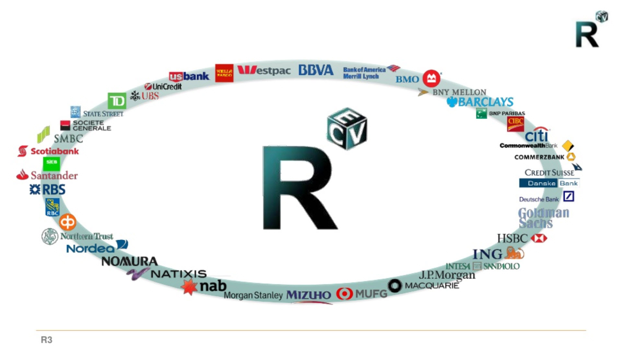

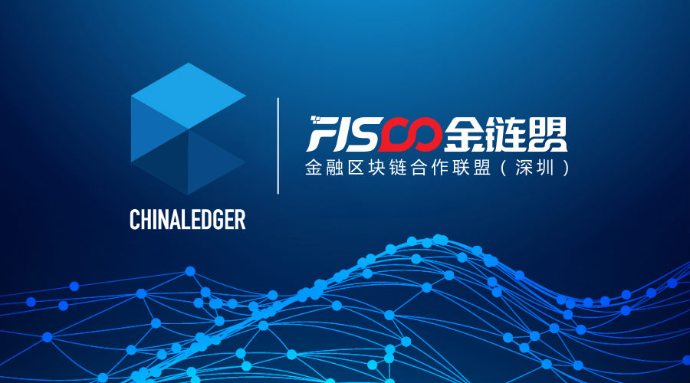
前言
非金融应用在哪里？
数据存证
文化知识产权保护
大数据交易流转
防伪溯源
身份认证
物联网
……
Notes:
1、复制成本极低，且复制无磨损，可以精确复制，所以原子世界物质的唯一性在比特世界是不存在的。
2、电子数据没有时间痕迹，随着时间的流逝，电子数据的载体可能变化，但数据本身不会变化，所以我们无从比较两份电子数据的时间先后，也无从得知电子数据的变迁历史。相比原子世界，信息世界缺少一个真实的时间维度。
3、电子数据易变，易改，易丢失。比特世界里不存在“可信”数据，电子数据只能是对原子世界信息的一个映射。

Slide 3
PART 1
数据存证

Slide 4

数字互联网时代
中国网民占比52.2%
全球网民超35亿
中国网民人均每日上网3.75小时
占全球人口46.1%
90%以上来自于移动设备
网民遍布201个国家地区
Notes:
1、复制成本极低，且复制无磨损，可以精确复制，所以原子世界物质的唯一性在比特世界是不存在的。
2、电子数据没有时间痕迹，随着时间的流逝，电子数据的载体可能变化，但数据本身不会变化，所以我们无从比较两份电子数据的时间先后，也无从得知电子数据的变迁历史。相比原子世界，信息世界缺少一个真实的时间维度。
3、电子数据易变，易改，易丢失。比特世界里不存在“可信”数据，电子数据只能是对原子世界信息的一个映射。

Slide 5

数字互联网时代
每秒产生3.7万GB数据
互联网总数据量达泽字节（1180591620717411303424字节）量级
每秒250万封新邮件产生，其中67%为垃圾邮件
Notes:
1、复制成本极低，且复制无磨损，可以精确复制，所以原子世界物质的唯一性在比特世界是不存在的。
2、电子数据没有时间痕迹，随着时间的流逝，电子数据的载体可能变化，但数据本身不会变化，所以我们无从比较两份电子数据的时间先后，也无从得知电子数据的变迁历史。相比原子世界，信息世界缺少一个真实的时间维度。
3、电子数据易变，易改，易丢失。比特世界里不存在“可信”数据，电子数据只能是对原子世界信息的一个映射。

Slide 6


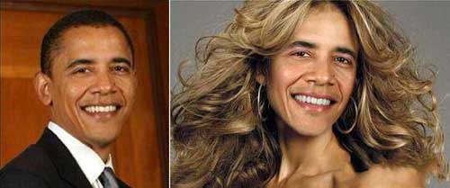
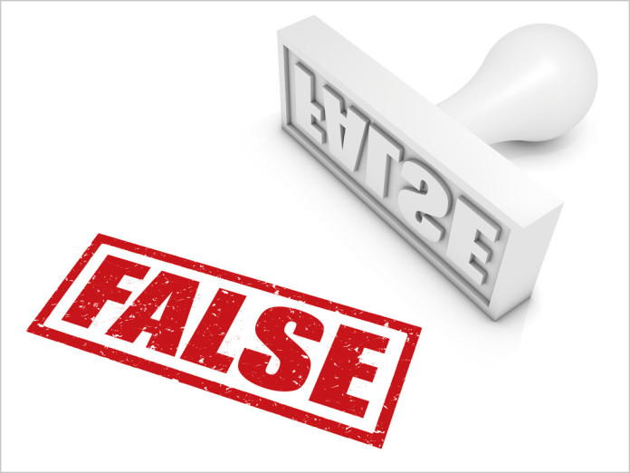
数据真实与信任的缺失
文件无痕复制
图片PS
数据证据造假
当数据作为证据，当数据关系到我们的信誉、财产与身份时
数据的真实性缺失所造成的损失将被无限放大。
Notes:
复制无成本导致盗版横流，缺乏时间维度则无法认定因果，电子数据易修改也直接影响事实认定。从法律层面讲，虽然2005年颁布的《中华人民共和国公证法》第11条即明确将涉及计算机软件的相关证据公证归在公证机关的公证事项当中，但因电子证据取证的复杂性，仍存在着保全证据公证因被质疑真实性而未被采信的案例。所以，给电子数据加上时间维度，留下修改记录，正是一个完善的比特世界所缺失的那块拼图。
保全网首先洞察到比特世界的这种缺陷，在创业之初即以电子数据保全为使命，尝试以去中心化的方式为重要的电子数据加上时间维度并提供现实世界中的法律证明。而区块链技术的出现，则更是以技术手段在比特世界中自行构建了一个信任之锚。

Slide 7
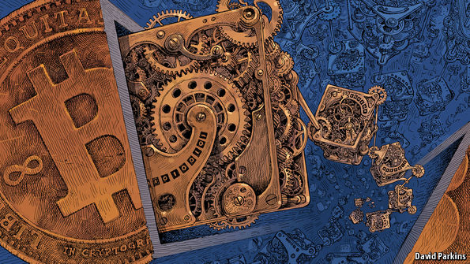
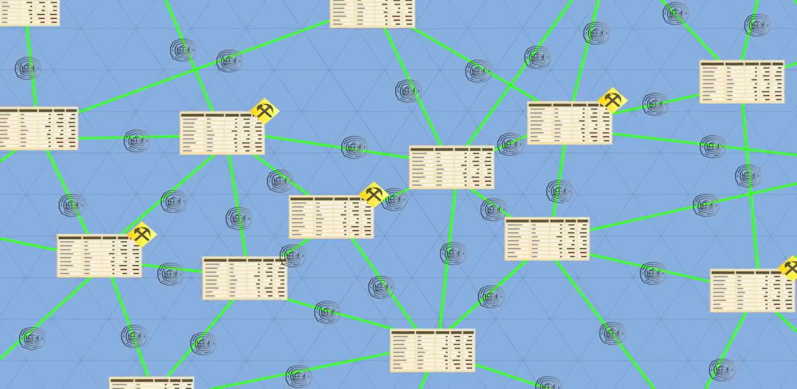
区块链：信任的机器
点对点的分布式数据库；
共识算法保障节点间数据的一致性；
加密算法保证数据的安全性；
时间戳及首尾相连的链式结构；
公开、透明、可验证，不可篡改、可追溯。
比特币：
强大算力支持（2400P）；
节点分布全球；
最安全的区块链。
每10分钟产生1个新的区块；
数据容量上限1MB/区块；
最高每秒7笔的交易量。
Notes:
区块链本质是一种点对点的分布式数据库，以某种共识算法保障节点间数据的一致性，并以加密算法保证数据的安全性，同时通过时间戳及首尾相连的链式结构，创造了一套公开、透明、可验证，不可篡改可追溯的技术体系。
比特币则是区块链技术的第一项，也是目前最为成功的运用。由于比特币区块链由分布于全球各地强大的算力网络所支持（1500P，对人类所有已产生的数据进行一次哈希运算只要几秒），因此也是目前世界上最安全的区块链，存储在比特币区块链中的数据极其不容易丢失和篡改。
比特币区块链大约每10分钟产生1个新的区块，目前每个区块的数据容量上限是1MB，比特币网络支持最高每秒7笔的交易量。

Slide 8
证据链条结构
CA签名
加盖时间戳
开户数据Hash
开户数据
包含上一个Hash内容
向区块链分布式网络同步广播
CA签名
加盖时间戳
操作员数据
操作员数据Hash
包含上一个Hash内容
签约流程数据
CA签名
加盖时间戳
签约流程数据Hash
包含上一个Hash内容
风险测评数据
CA签名
加盖时间戳
风险测评数据Hash
包含上一个Hash内容
投资确认数据
CA签名
加盖时间戳
投资确认数据Hash
包含上一个Hash内容
支付数据
CA签名
加盖时间戳
支付数据Hash

Slide 9
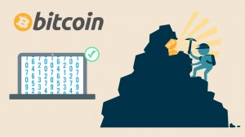
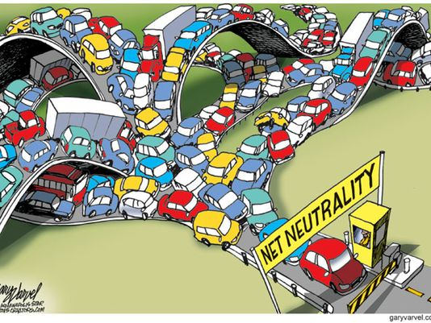
传统区块链数据存储
（1） 将数据存储在币基（Coinbase）交易中。
优点：可存储不超过100个字节任意数据；
缺点：存储者必须消耗算力挖得区块。
（2） 将数据Hash并编码为比特币输出；
设置输出脚本的第一个操作为OP_RETURN；
构造一笔交易广播到比特币网络上。
优点：非区块创建者也能存储数据；
缺点：存储数据极其有限，频繁发送易堵塞网络。
保全网的区块链数据保全技术，则进一步实现了任意数据的区块链即时存储。
Notes:
比特币区块链的数据结构基本是为了实现比特币转账交易而设计的，因此若想要通过它存储自定义的数据有两种方式：
（1） 将数据存储在币基（Coinbase）交易中。优点是可以存储不超过100个字节的任意数据，缺点是只有该区块的创建者才能把数据写入到币基（Coinbase），也就是说只有在通过消耗相当成本的算力并挖得区块的基础上才能够获得存储机会。
（2） 将数据Hash并编码为比特币输出，然后设置输出脚本的第一个操作为OP_RETURN，并构造一笔交易广播到比特币网络上。此方法的优点是非区块创建者也能存储数据，缺点则是存储的数据极其有限，且过于频繁地发送交易容易导致网络堵塞。
保全网采用方案（2）的原理存储数据，但在此基础之上构建了分层数据存储体系。

Slide 10
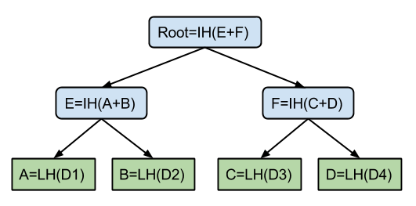
保全网分层区块链存储体系
每个用户的数据Hash都存放在自己的用户链上；
每1分钟系统会将用户链上的Hash数据构造成一棵Merkle树，并计算该Merkle树的根Hash，并将根Hash存放到锚定链区块中；
每10分钟再次计算锚定链区块的Merkle树根Hash，将其保存到比特币区块链（我们把这个过程称之为锚定）。
Notes:
用户链和锚定链中的数据都存放在保全网节点里面，保全网节点间组成类似于比特币的点对点网络。对于有条件部署保全网节点的用户，保全网鼓励其自行部署，因为保全网节点越多整个网络的数据安全性就越高。而对于没有条件部署保全网节点的用户，他们一方面可以信任保全网自身不会篡改节点中的数据，而且另一方面只要有其它的用户部署了保全网节点，保全网自身篡改数据的可能性就极低，因为保全网节点越多保全网自身就越难以篡改数据。
分层数据存储体系的好处在于用户部署保全网节点时可以不必关心其它用户链上的数据，这样大大减轻了网络的数据传输负荷和用户的存储压力。

Slide 11
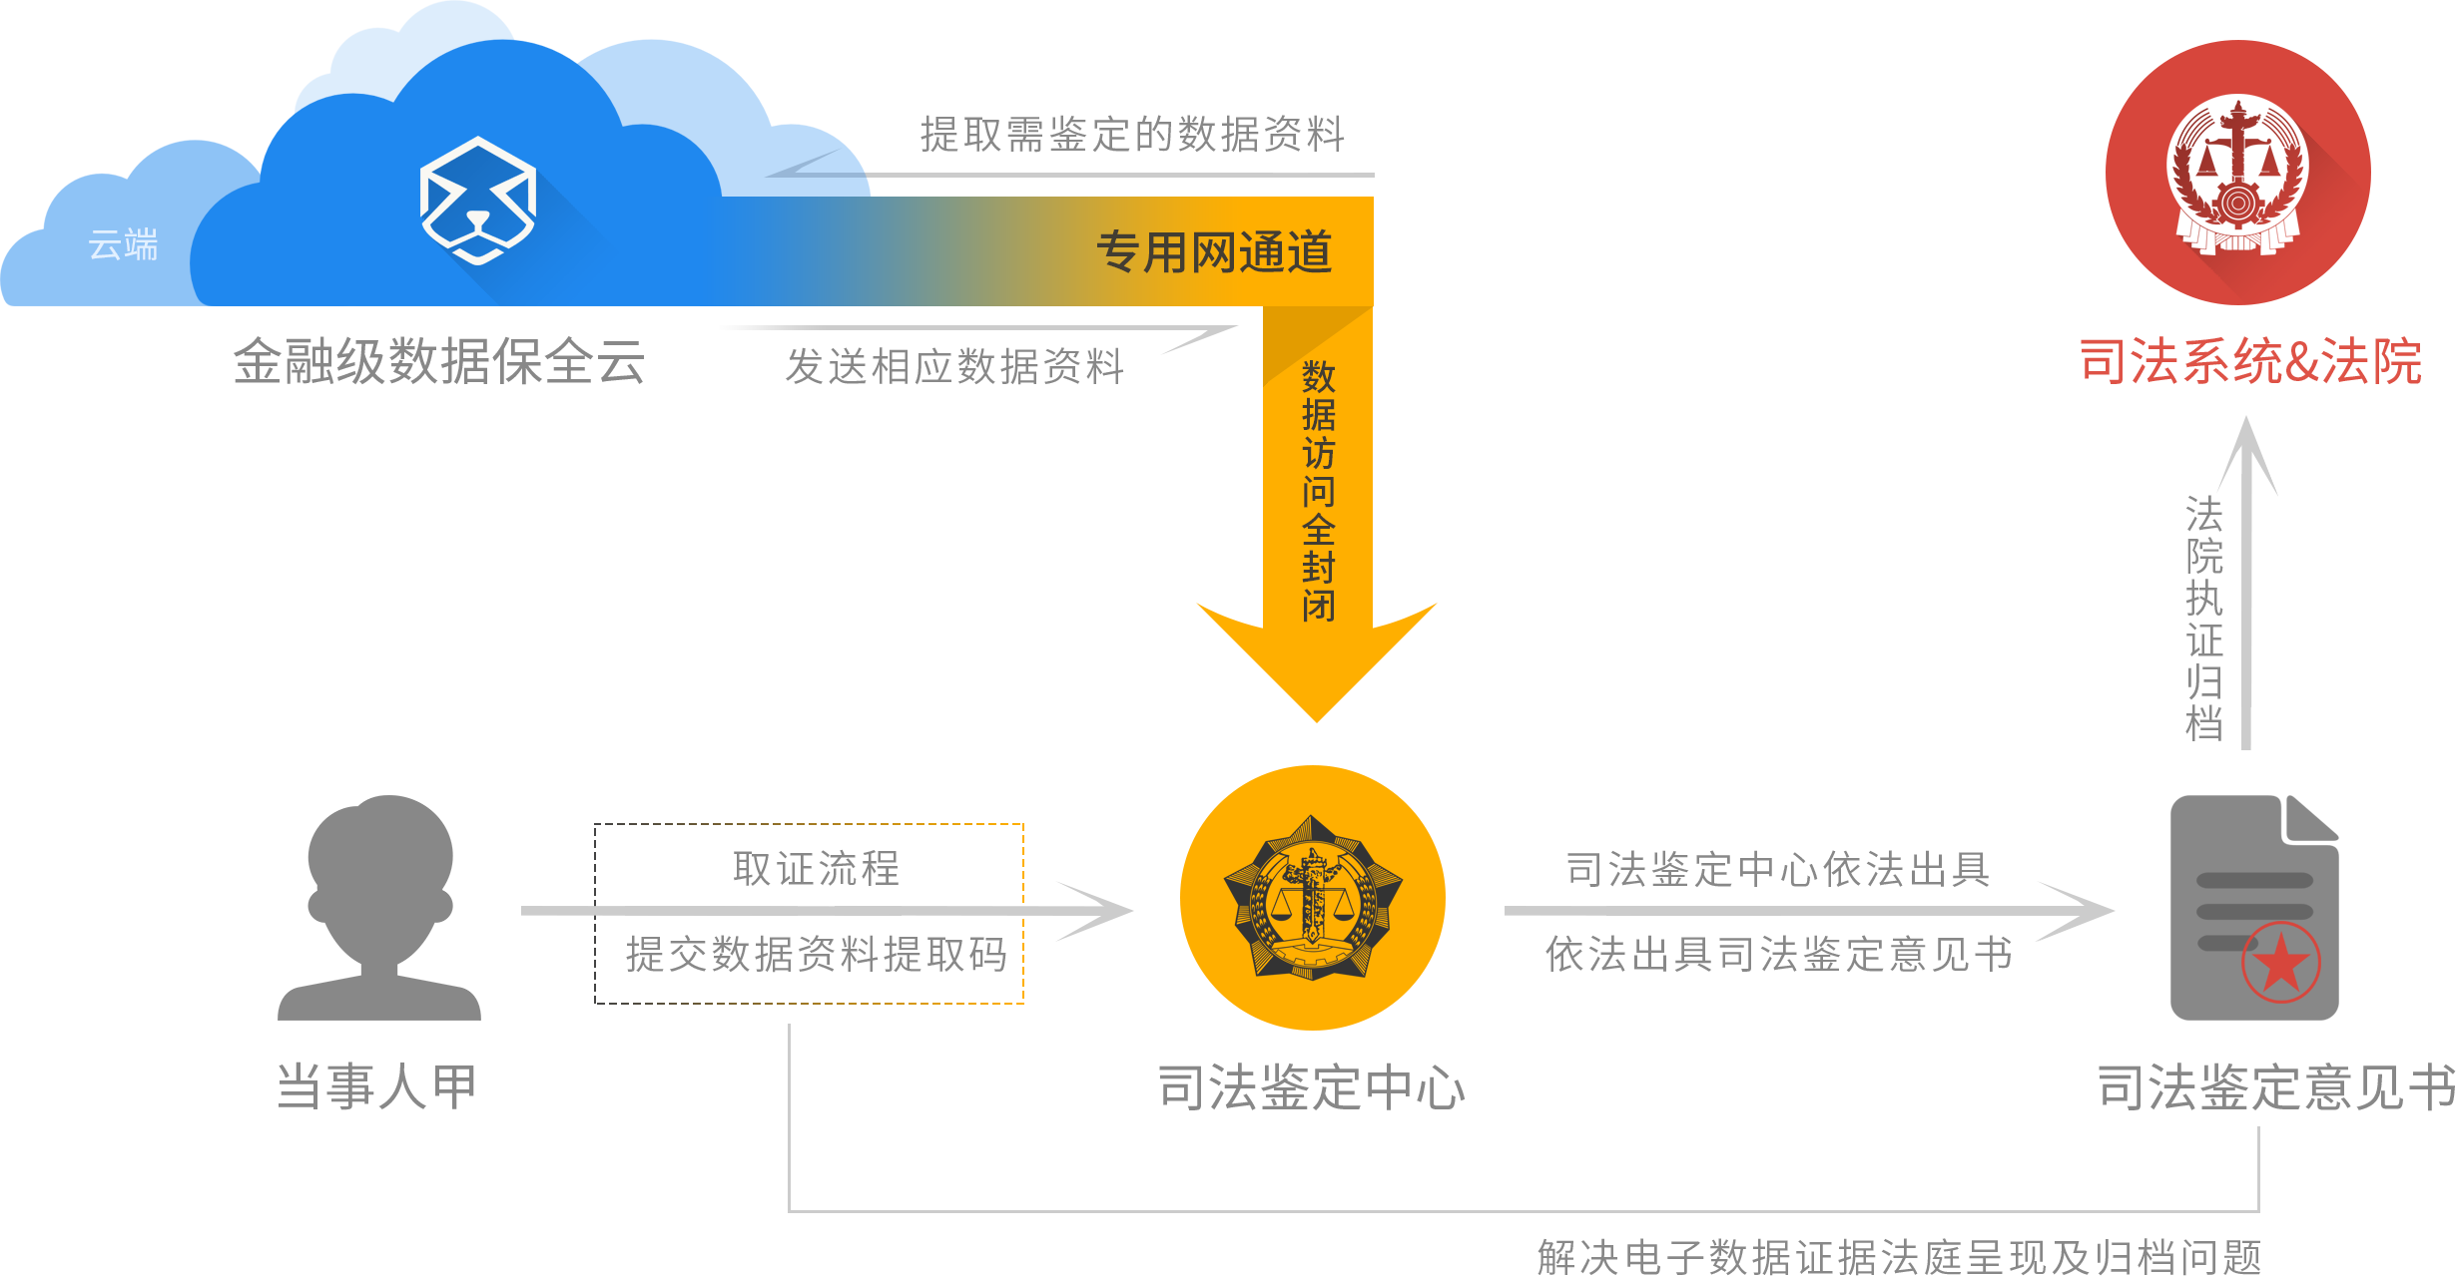
现实司法认可
Notes:
用户链和锚定链中的数据都存放在保全网节点里面，保全网节点间组成类似于比特币的点对点网络。对于有条件部署保全网节点的用户，保全网鼓励其自行部署，因为保全网节点越多整个网络的数据安全性就越高。而对于没有条件部署保全网节点的用户，他们一方面可以信任保全网自身不会篡改节点中的数据，而且另一方面只要有其它的用户部署了保全网节点，保全网自身篡改数据的可能性就极低，因为保全网节点越多保全网自身就越难以篡改数据。
分层数据存储体系的好处在于用户部署保全网节点时可以不必关心其它用户链上的数据，这样大大减轻了网络的数据传输负荷和用户的存储压力。

Slide 12
PART 2
版权保护

Slide 13




高频长尾的微版权
Youtube
每秒视频浏览量
Twitter
每秒内容发布量
Instagram
每秒发布照片
新浪微博
每秒内容发布量
67688
7468
760
32312

Slide 14
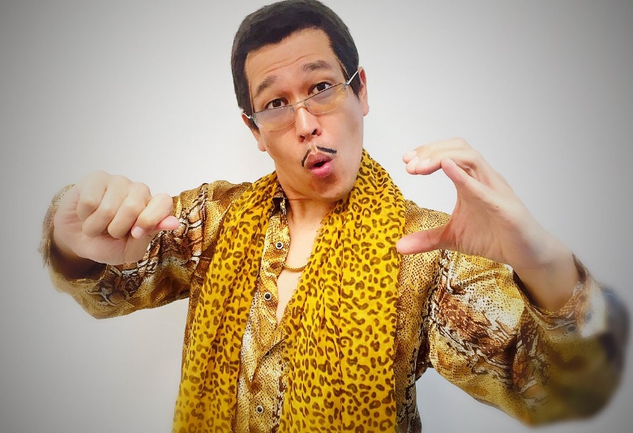

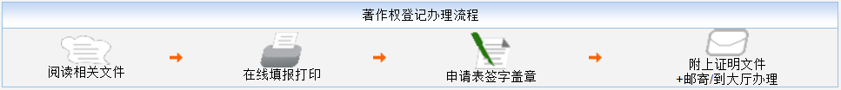
高频数字版权与低效线下登记
2012年江南Style一周6000万播放量
2016年PPAP两天4400万播放量
传统线下办理流程
时间：45天起
费用：500元起

Slide 15
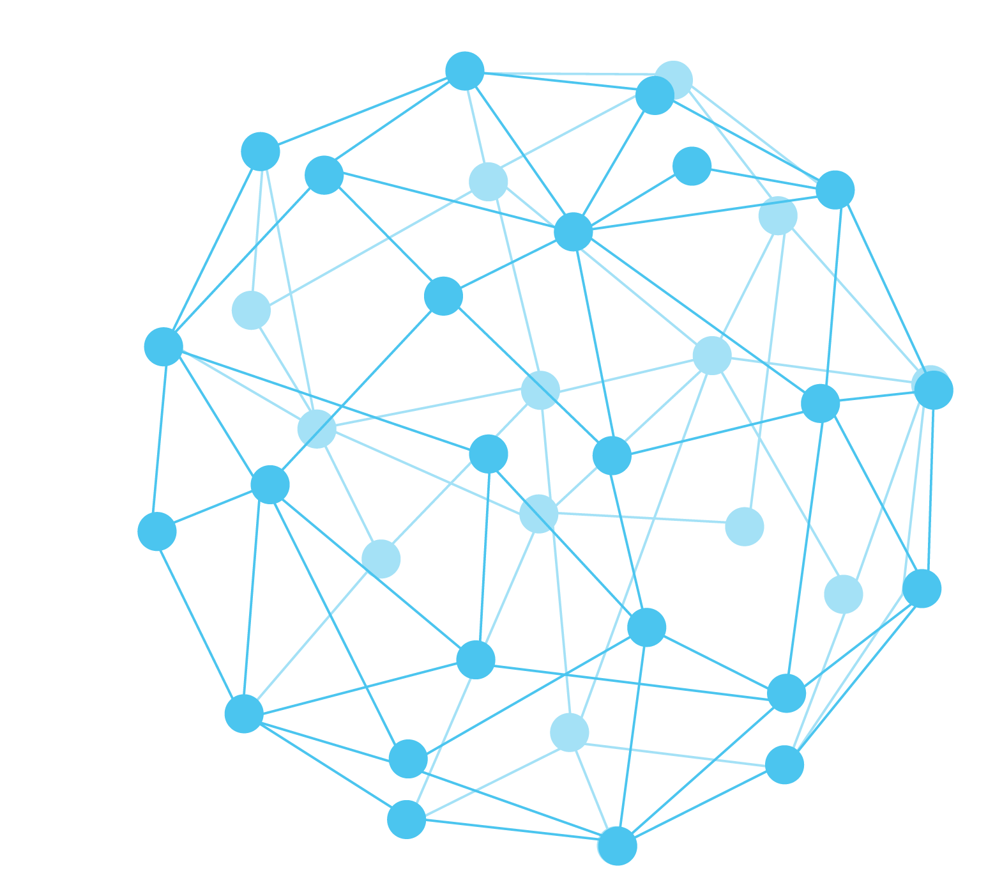
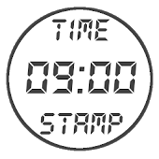
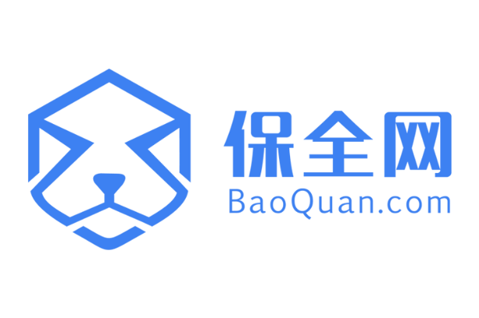
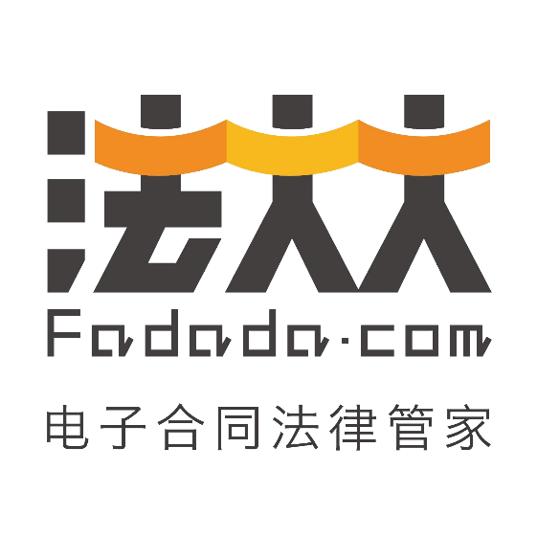
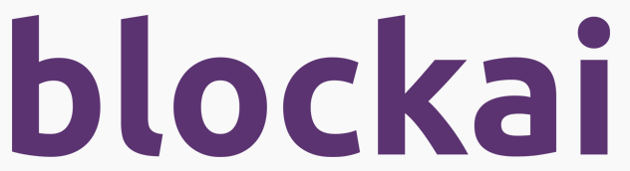
时间戳登记
通过向区块链上写入版权数据并完成全网广播
瞬间完成，成本仅几分钱到几毛钱
经过全网共识机制认可的时间戳，确保了对创作作品创作时间的不可抵赖证明

Slide 16

交易流程记录上链
作品登记
授权交易
交易时间
买方信息
授权期限
再次交易
版权不仅在创作时能够获得区块链登记，而所有在Ascribe上进行使用权交易的流程数据也同样伴随着交易合约信息锚定上链。
Ascribe提供了浏览这些链上交易流程记录的区块链浏览器，但实际的交易合约执行仍然在链下进行。
这一尝试与保全网的证据链条结构极为相似，但由于交易执行在链下，并且不具有强制性，因此仍然难以很好地解决交易双方的违约问题。
区块链
链上交易流程记录
浏览器
链下交易过程展示

Slide 17
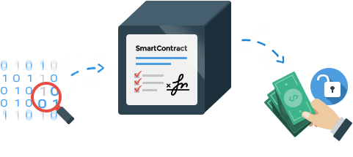
链上智能合约交易
更好的解决方案应当是在创作之时即将版权作为作为一项数字资产登记上链，而所有的交易过程不仅应该是记录可查，而更应该通过类似以太坊智能合约的形式自动执行，从而解决交易双方履约的问题。
在区块链上交易的版权作品需通过加密机制确保非链上交易者不可见，从而限制链下的网络抓取行为与侵权行为。
当然，封闭式的链上交易所也会对版权作品的推广造成阻碍。

Slide 18
PART 3
大数据交易

Slide 19
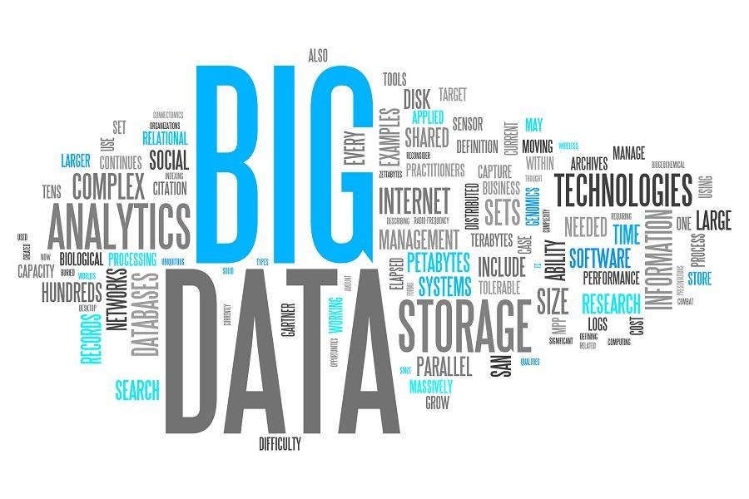
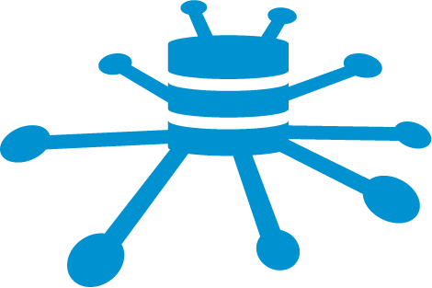

大数据难题
数据-特殊商品：
所有权不清晰；
“看过、复制即被拥有”
中心化交易所
依赖其诚信度
高质量数据政府掌握

Slide 20




区块链促进数据资产流通
不可篡改的确权技术：
明确所有权、处置权、交易权
资产流通分布式账本：
共识算法建立可信交易环境
数据公证的可信环境：
全网认可、透明可追溯
隐私保护与数据加密：
保密性、真实性、完整性保障

Slide 21
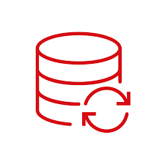

区块链大数据交易所结构
交易所会员链1
（侧链-成员区）
节点设备
节点设备
交易所会员链1
（侧链-成员区）
定期同步
定期同步
交易所公有链
（主链-公共区）
定期同步
定期同步
交易所会员链2
（侧链-成员区）
交易所会员链3
（侧链-成员区）
节点设备
节点设备
节点设备：
支持共识算法
分布式维护
侧链：
保护隐私、数据脱敏
权限管理
公有链：
数据资产唯一性（授权使用时间=燃料量）
不可篡改、透明、可追溯（共识验证）

Slide 22
PART 4
积分通兑

Slide 23
积分现状
市场总额巨大
2015年，总计2000亿
用户使用率低
企业平均兑换率仅12%
04
02
03
01
积分难以流转
人均持有超过20种，但结算系统封闭
结算成本高
结算周期，形成信用真空

Slide 24



传统通兑平台问题
信用中介运营成本高
传统通兑平台更需要自行垫付大量资金以完成多个发行方于商户之间的结算、对账与协调。提高了通兑平台的运营成本。
返佣差异影响商户积极性
通兑平台的盈利模式往往来自于承兑商户的销售返佣，但对于不同品牌的返佣机制并不统一，对于大商户收取的佣金较低，对于小商户收取佣金较高，且定价机制不透明。造成了希望通过承兑积分提高商品销量的中小商户反而承担过多成本，影响其参与积极性。
不透明信任成本高
处于中心化位置的通兑平台除了佣金机制的不透明，由于能够聚集各方客户资源，还可能将原本属于积分发行方的用户资源挪作他用，或私自向特定发行方、商户输送其他各方的客户资源。造成了各方竞争不透明的市场乱象。
并且平台运营不善也将损害积分发行方、商户以及普通用户的多方利益。
不透明与信息不对称也最终造成了加盟积分发行方、商户以及积分持有用户对于平台的信任缺失。

Slide 25
区块链-积分通兑
透明
公开
统一
联盟区块链，发行、消费、流转记录透明
发行机制代码公开，发行量算法共识，全流程可追溯
联盟区块链共用同一套共识机制算法，积分价值稳定，产生消亡机制统一
流通
安全
便捷
区块链数字资产底层支持，数字资产唯一性、价值性保证。即时结算，交易即记账即清算，不存在信用真空期
金融级数据云加密，保障数据安全。区块链防篡改机制，公私钥加密保护用户隐私。
Restful API，SDK支持。开放云服务式接入，成本低，时效快。

Slide 26





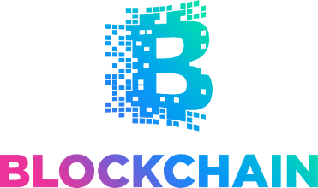




发行兑换机制
传统积分发行兑换机制
区块链数字资产通兑机制
航空
酒店
信用卡
零售
商超
电影院
各自发行
相互独立
冗余累积
成本累加
角色统一，双向通兑
媒介统一，化繁为简
账本统一，公开透明
运营商
商店
发行方
承兑方/发行方
承兑方/发行方

Slide 27

通兑平台运营
传统中心化通兑平台
区块链数字资产通兑平台
接入方用户交易、行为数据由各方管理，统一上链，联盟内部公开可查可追溯，但不可篡改，并且不依赖于平台存在。用户根据各接入方积分服务质量自由选择服务。
接入方用户积分交易、行为数据由平台汇集、平台分发。用户所接受服务依赖于通兑平台服务质量。

Slide 28


用户积分行为分析
外部大数据
数据源
区块链
接入方
客户数据
时间戳
数据抽取
结果输出
积分获取
时间戳
积分兑换
时间戳
大数据分析
积分支付
时间戳
原始数据抽取
积分结算
时间戳
用户积分从获取到兑换再到换取服务的支付过程数据均全流程上链。上链数据不可篡改，但记录可追溯，联盟链节点成员能够从区块链直接抽取原始真实数据进行对账、审计。同时保全网还通过整合外部大数据资源，为加盟接入方针对用户行为进行大数据分析，增加营销准确度。接入方也能够完全不依赖保全网自主抽取原始数据对各自目标客户进行数据分析。通过联盟接入方之间的用户积分行为数据的共享，接入方对用户的肖像刻画将更准确。

Slide 29


汇率加盟机制
积分发行量与汇率机制嵌入共识算法，联盟链节点通过共识机制投票更新汇率
开放式加盟机制
联盟链现存节点投票准入

Slide 30
PART 5
食品防伪溯源

Slide 31
食品溯源系统
食品安全事件频发
消除消费者对食品安全的顾虑
食品溯源系统
消费者担忧
提高食品生产者安全责任意识

Slide 32
当前溯源的不足
主要以企业为基础进行开发，虽能满足企业溯源需求，但信息共享难以实现；
信息共享难
信息共享难
溯源系统的链条不够长，导致上游和企业之间信息传递很难实现，一些产品的信息无法及时找到，影响食品安全问题的调查；
信息难及时查询
信息难及时查询
信息难及时查询
由于第三方平台的公信力不足，消费者对溯源数据存在怀疑态度，同时合作企业在提供运营数据的时候有顾虑，导致平台数据缺乏而不能精确认证和管理。
公信力欠缺

Slide 33
基于区块链技术和大数据分析建立社会化食品安全体系
社会化参与
社会化连接
核心
社会化验证
社会化透明

Slide 34


体系构建
食品安全体系的建立方法
真实的数据源
生产者与制作者在生产和制作过程中，存储真实数据。
建立数据链条
将数据源关键节点利用区块链存贮相连接；
实现不可伪造，不可篡改和可跟踪、可溯源。
公开透明与验证
第三方平台保全网实现用户更好地体验公开透明与验证；
电子证据司法鉴定的背书和区块链技术的基础设施。
Notes:
三、产品思路
食品安全体系的建立方法。
1、真实的数据源。
2、建立数据链条
将数据源关键节点利用区块链存贮连接起来。
实现不可伪造，不可篡改和可跟踪、可溯源。
3、使用第三方平台保全网实现更好用户体验的公开透明与验证。
电子证据司法鉴定的背书和区块链技术的基础设施。
4、提升造假的成本，形成不断叠加的信任。大数据证据链条形成高概性。
5、更大宽域度的大数据模型辅助检测、监控和鉴真。
6、有效的正向激励。把商誉、客群、市场、供应链都转化为显性的价值。创新型的F2C电商模式。
7、由自证到它证到社会化透明到形成社会化规则。

Slide 35

体系构建
食品安全体系的建立方法
形成叠加信任
提升造假的成本，形成不断叠加的信任；
大数据证据链条形成高概性。
更大宽域度的大数据模型辅助检测、监控和鉴真
有效的正向激励
将商誉、客群、市场、供应链都转化为显性的价值；
创新型的F2C电商模式。
由自证到它证到社会化透明到形成社会化规则
Notes:
三、产品思路
食品安全体系的建立方法。
1、真实的数据源。
2、建立数据链条
将数据源关键节点利用区块链存贮连接起来。
实现不可伪造，不可篡改和可跟踪、可溯源。
3、使用第三方平台保全网实现更好用户体验的公开透明与验证。
电子证据司法鉴定的背书和区块链技术的基础设施。
4、提升造假的成本，形成不断叠加的信任。大数据证据链条形成高概性。
5、更大宽域度的大数据模型辅助检测、监控和鉴真。
6、有效的正向激励。把商誉、客群、市场、供应链都转化为显性的价值。创新型的F2C电商模式。
7、由自证到它证到社会化透明到形成社会化规则。

Slide 36
体系实现
建立主链
消费者
商品
衡器数据
服务商
商户
生产日志
农户
物流
监管机构
检测机构
区块链是去中心化的分布式记账本，数据安全且不可删除、篡改；
产品信息记录到区块链上，将各渠道数据链接，数据易共享，并根据内容加密保证隐私。
Notes:
消费者 -> 商品 -> 衡器数据（物联网） -> 服务商（市场或者电商）-> 商户 -> 检测机构 -> 监管机构 -> 物流 -> 农户 -> 生产日志

Slide 37
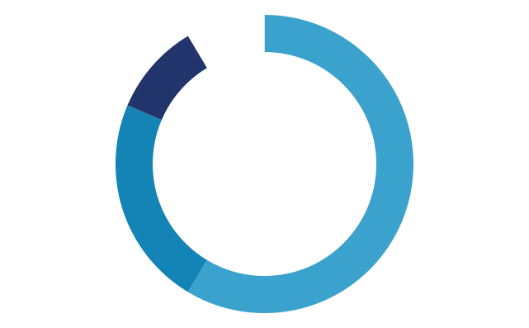
体系实现
大数据连接
敏感信息核验
风险分值评估
风险个体追踪
精准营销
主链
用户兴趣分析
商品推荐
高速数据检索
各种大数据产品对主链的节点形成增益的增信，形成辅助链

Slide 38
PART 6
身份认证追踪

Slide 39

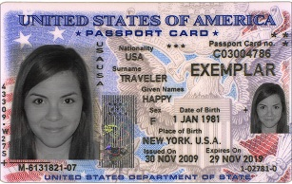






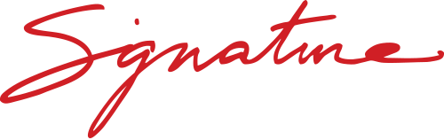
数字身份共享
向权威机构授权数据验证
手机号验证
认证
权威机构
仅在链上验证数据Hash
及用权威机构公钥验证其签名
权威机构私钥签名
身份证件影像
数据打包Hash
上链
指纹
证件照影像
功能：
减少多个机构对身份的重复验证
保障个人身份数据隐私
签名
Notes:
1、复制成本极低，且复制无磨损，可以精确复制，所以原子世界物质的唯一性在比特世界是不存在的。
2、电子数据没有时间痕迹，随着时间的流逝，电子数据的载体可能变化，但数据本身不会变化，所以我们无从比较两份电子数据的时间先后，也无从得知电子数据的变迁历史。相比原子世界，信息世界缺少一个真实的时间维度。
3、电子数据易变，易改，易丢失。比特世界里不存在“可信”数据，电子数据只能是对原子世界信息的一个映射。

Slide 40
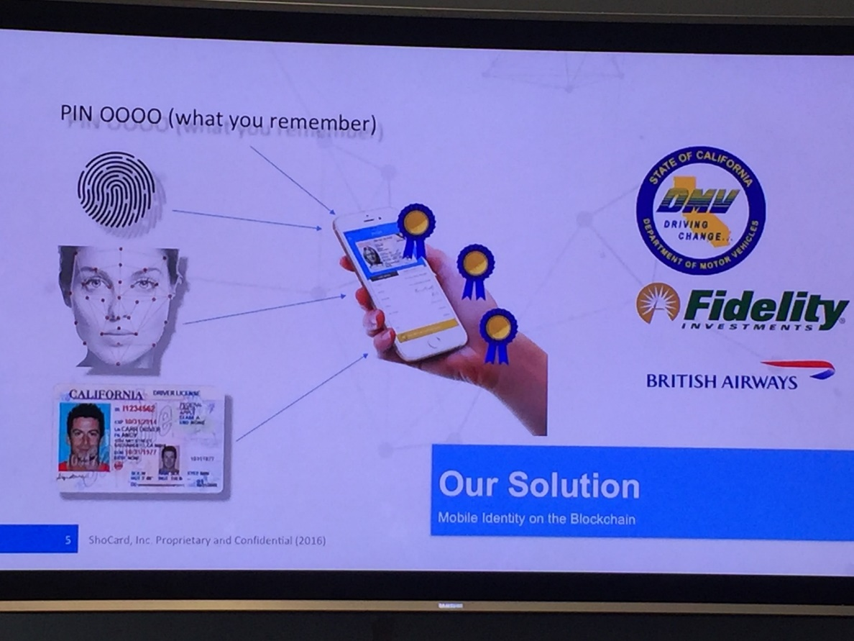
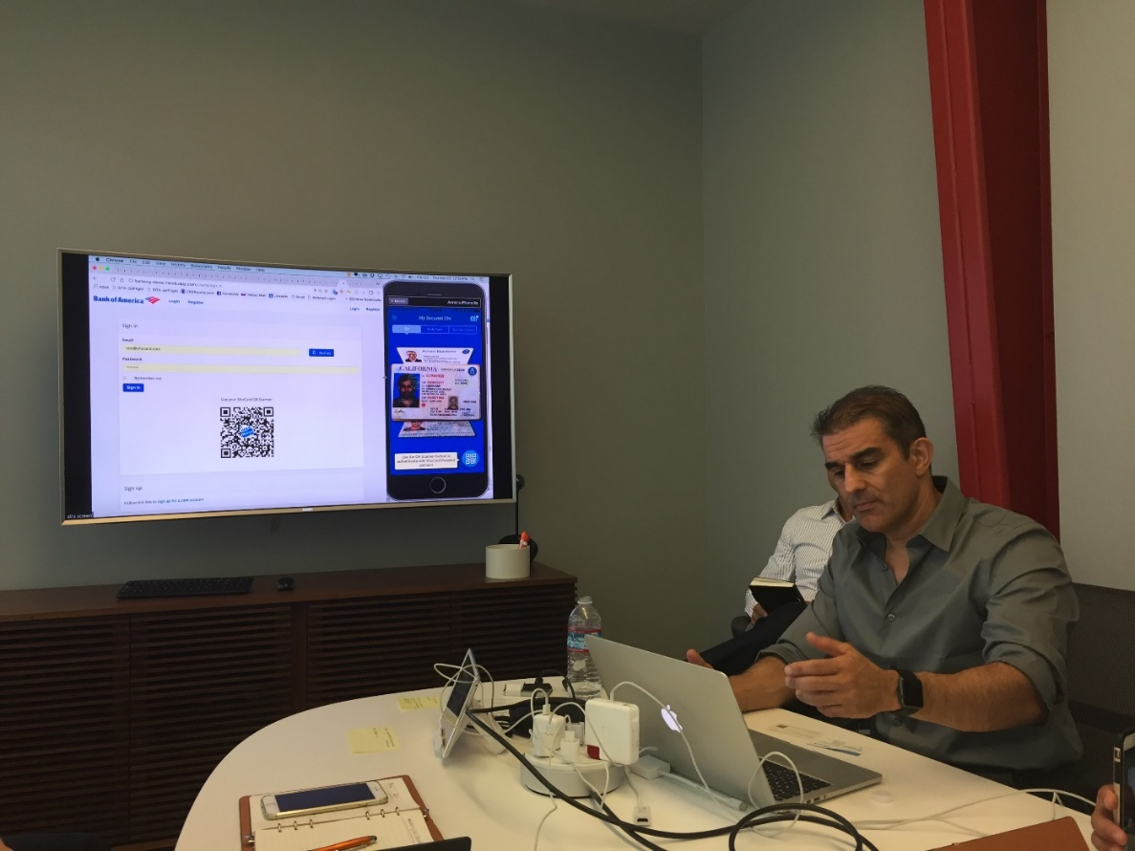
数字身份共享
已与英航、加州机动车管理部、富达基金达成合作
副总裁Ali Nazem演示Shocard
Notes:
1、复制成本极低，且复制无磨损，可以精确复制，所以原子世界物质的唯一性在比特世界是不存在的。
2、电子数据没有时间痕迹，随着时间的流逝，电子数据的载体可能变化，但数据本身不会变化，所以我们无从比较两份电子数据的时间先后，也无从得知电子数据的变迁历史。相比原子世界，信息世界缺少一个真实的时间维度。
3、电子数据易变，易改，易丢失。比特世界里不存在“可信”数据，电子数据只能是对原子世界信息的一个映射。

Slide 41
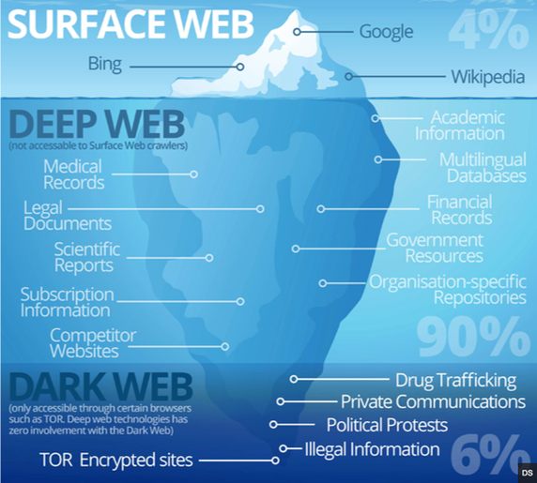
暗网犯罪身份追踪
互联网分为：
表网络：能够从搜索引擎获得的开放网络
深网：不能够被开放网络所爬取到的信息
医疗记录
法律文件
学术信息
政府资源
……
暗网：只有通过TOR洋葱网络等特定浏览器才进入的网络
毒品交易
加密通信
非法信息
TOR加密网页
……
比特币由于其匿名性被多数暗网用户用作非法交易货币
Notes:
1、复制成本极低，且复制无磨损，可以精确复制，所以原子世界物质的唯一性在比特世界是不存在的。
2、电子数据没有时间痕迹，随着时间的流逝，电子数据的载体可能变化，但数据本身不会变化，所以我们无从比较两份电子数据的时间先后，也无从得知电子数据的变迁历史。相比原子世界，信息世界缺少一个真实的时间维度。
3、电子数据易变，易改，易丢失。比特世界里不存在“可信”数据，电子数据只能是对原子世界信息的一个映射。

Slide 42
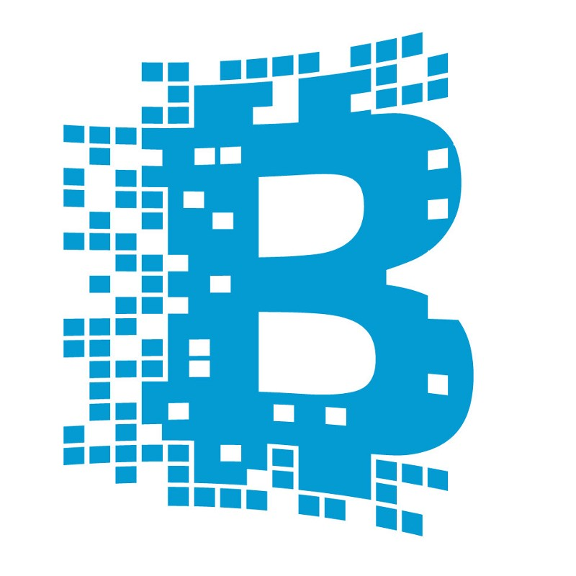
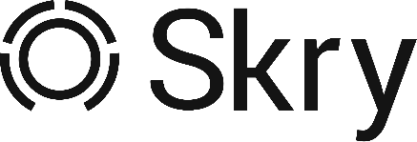
暗网犯罪身份追踪
社交网络、论坛、社区等公网上的数据爬取
手动发起的探测行为所返回的数据
数据侦测技术
比特币
公有区块链数据
与暗网卧底协作获得的暗网数据
Notes:
1、复制成本极低，且复制无磨损，可以精确复制，所以原子世界物质的唯一性在比特世界是不存在的。
2、电子数据没有时间痕迹，随着时间的流逝，电子数据的载体可能变化，但数据本身不会变化，所以我们无从比较两份电子数据的时间先后，也无从得知电子数据的变迁历史。相比原子世界，信息世界缺少一个真实的时间维度。
3、电子数据易变，易改，易丢失。比特世界里不存在“可信”数据，电子数据只能是对原子世界信息的一个映射。

Slide 43
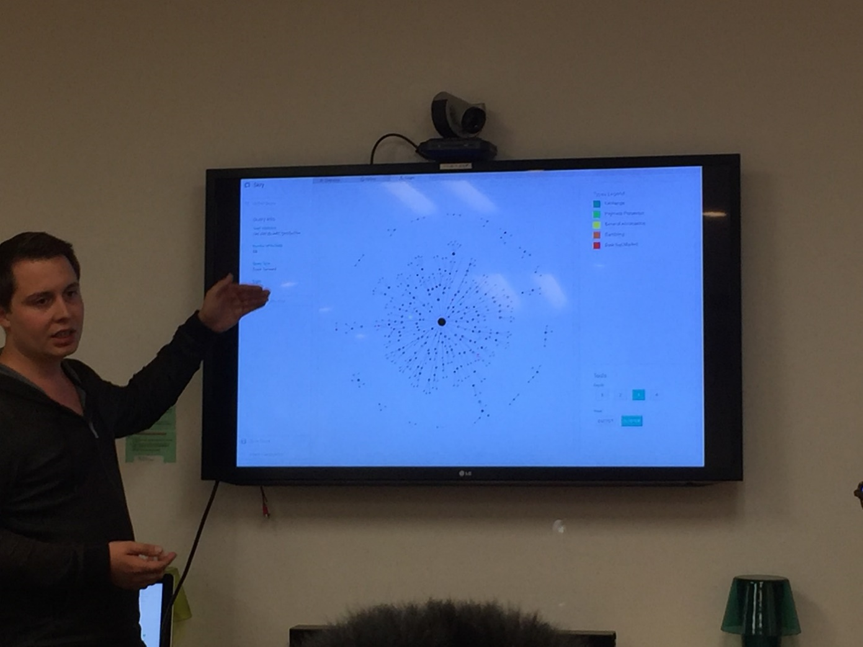
暗网犯罪身份追踪
CEO Fabio Federici展示Skry的数据侦测可视化系统
通过庞大的数据来源最终锁定嫌犯IP并与比特币公钥相关联
Skry主要服务于银行反洗钱部门与各国政府治安部门
Notes:
1、复制成本极低，且复制无磨损，可以精确复制，所以原子世界物质的唯一性在比特世界是不存在的。
2、电子数据没有时间痕迹，随着时间的流逝，电子数据的载体可能变化，但数据本身不会变化，所以我们无从比较两份电子数据的时间先后，也无从得知电子数据的变迁历史。相比原子世界，信息世界缺少一个真实的时间维度。
3、电子数据易变，易改，易丢失。比特世界里不存在“可信”数据，电子数据只能是对原子世界信息的一个映射。

Slide 44
PART 7
物联网

Slide 45
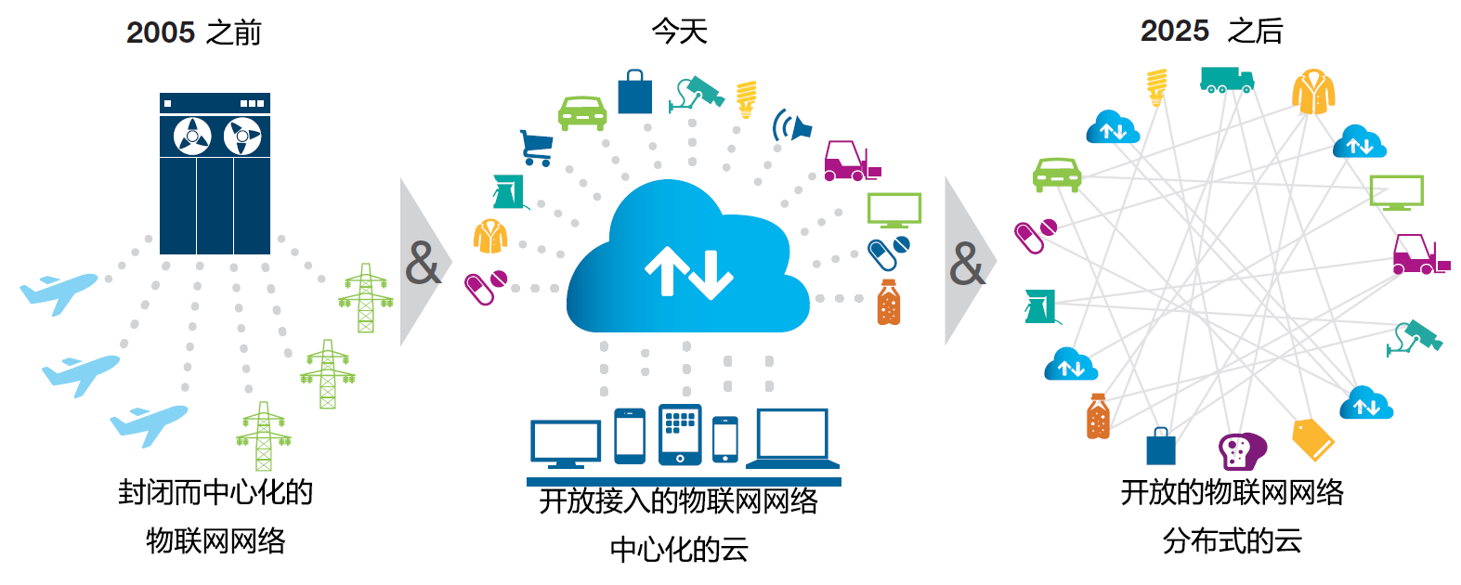
IBM的设想：设备民主
物联网的发展轨迹

Slide 46
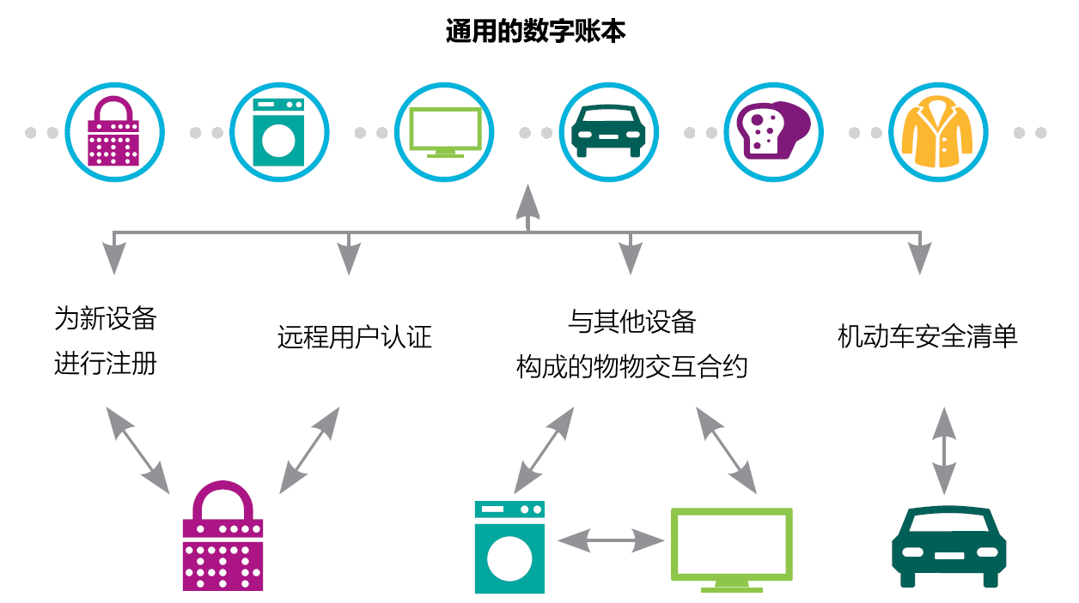
IBM的设想：设备民主
区块链充当一个通用的数字账本，促进物联网设备间的不同类型交易

Slide 47
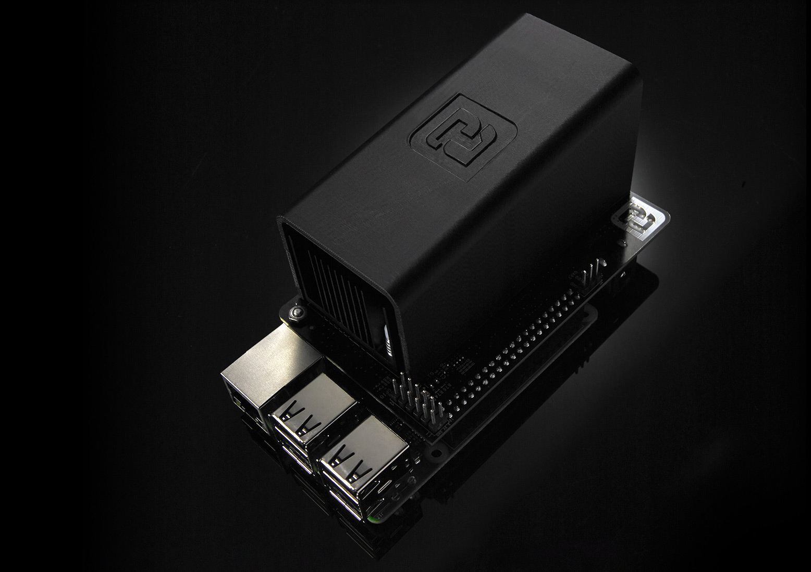
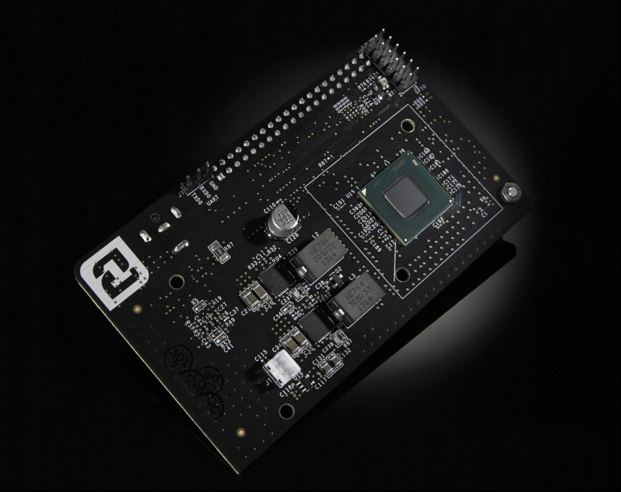
实践者：21 Inc.
2015年9月上市了比特币电脑（Bitcoin Computer），硬件上为小型矿机，软件上实现高频微交易

Slide 48
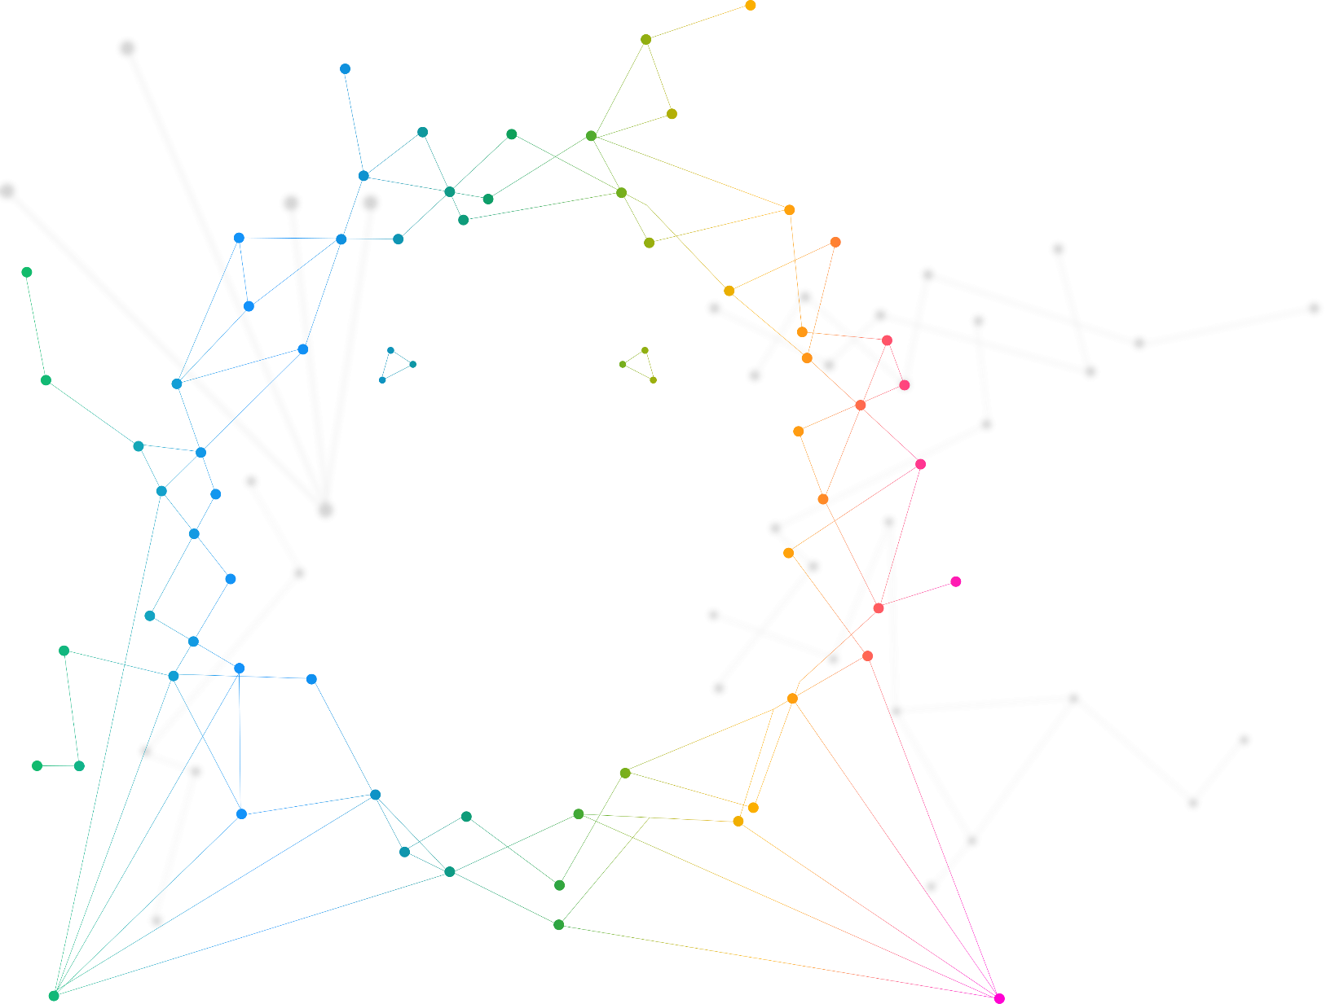
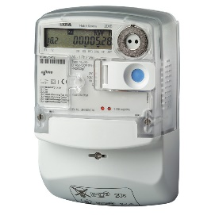
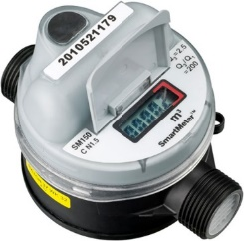
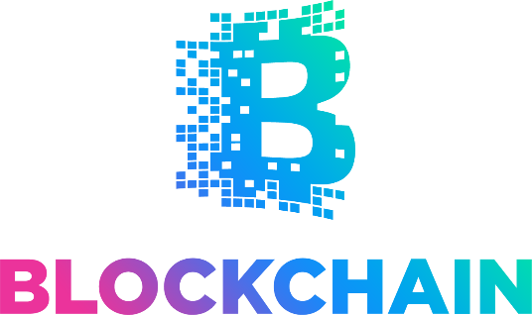
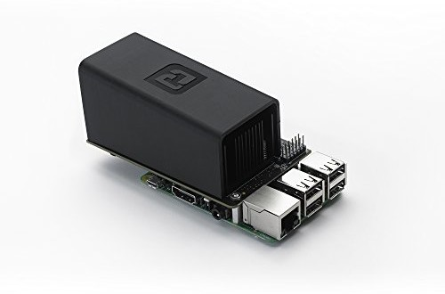

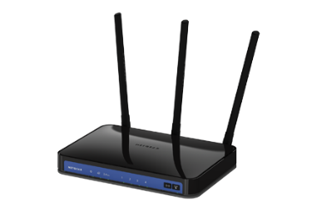
实践者：21 Inc.
智能电表：
能源分享
智能水表：
资源分享
个人PC：
VPN、网盘分享
通过比特币电脑连接各种智能设备，实现区块链小微支付网络与物联网的连接。
通过分布式资源调配，构建起真正的分享经济模式。
路由器：
带宽分享

Slide 49
PART N
THANKS
未来在你手中

